Slide 1





第二学期
第一章
JavaScript基础
北大青鸟文教集团研究院 出品

Slide 2
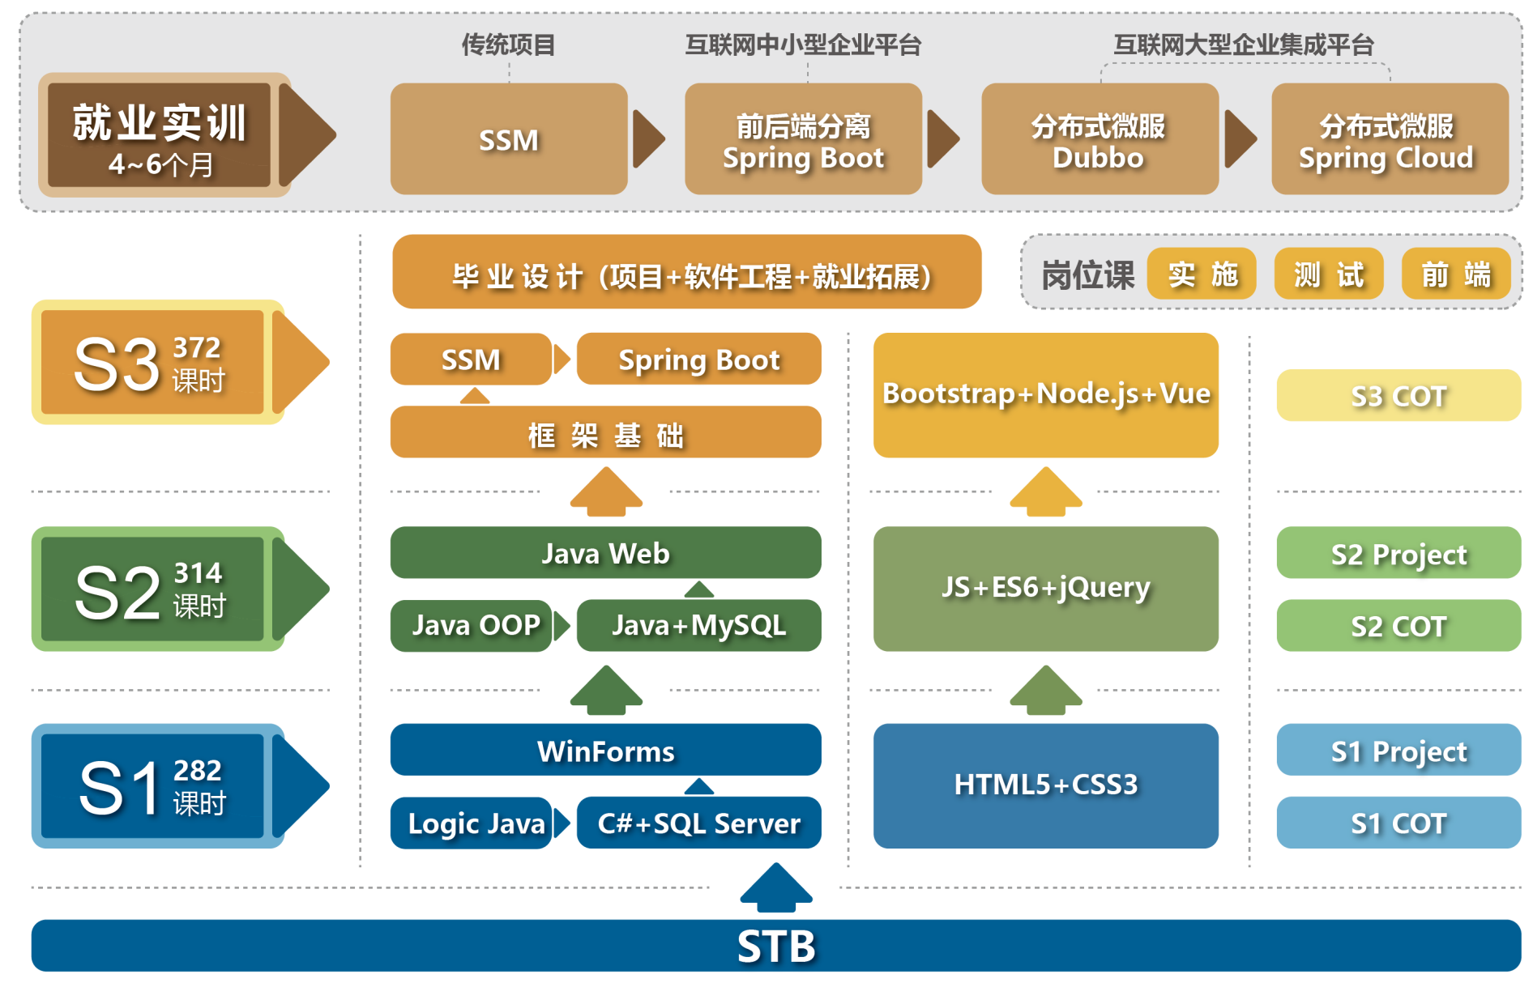
课程地位

Slide 3
本课目标
学完本门课程后，你能够
制作网页特效
实现表单验证

Slide 4
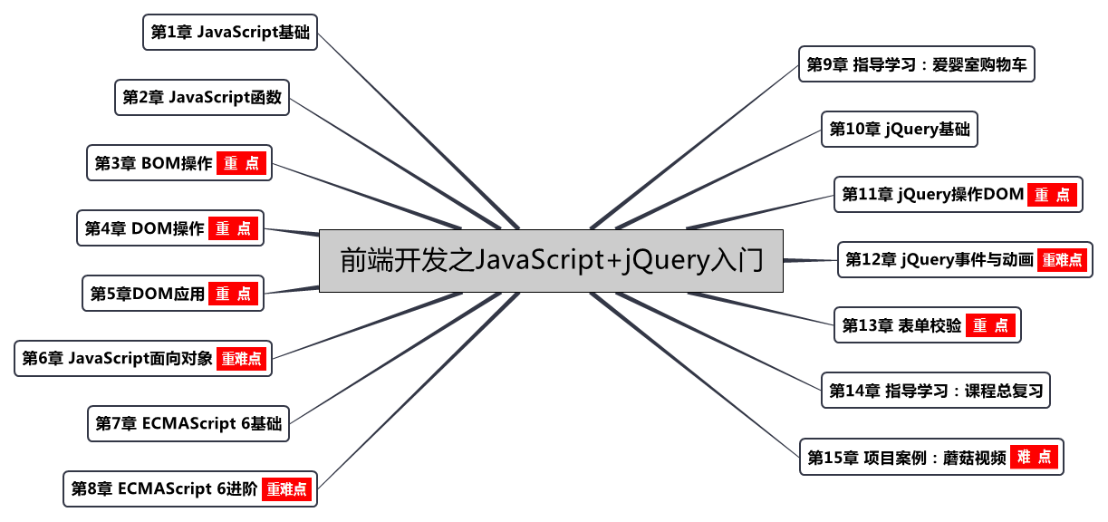
课程结构图
Notes:
教学指导：教员讲解本书内容的重难点章节分配，并让学员做记录

Slide 5


课程项目展示
项目案例
爱婴室购物车
蘑菇视频
演示：课程项目
Notes:
教学指导：
这两个项目案例需教员演示实际效果，通过演示效果，激发学员对本书学习的兴趣。

Slide 6
辅助学习资料推荐
教员备课时根据课程情况在此添加内容，可以是青鸟云课堂推荐资料、也可以是教员积累的的资料，如帮助手册、经典书籍等

Slide 7
学习方法
方法
与Java对比学习
找相同点对比
找不同点对比

Slide 8

预习检查
JavaScript由哪几部分组成？
JavaScript的核心语法包含哪些？
如何判断某个值或变量的数据类型？
JavaScript运算符有哪些？请举例说明

Slide 9
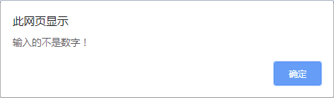
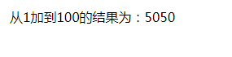
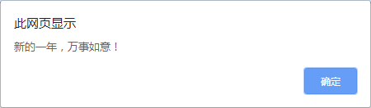
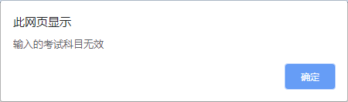

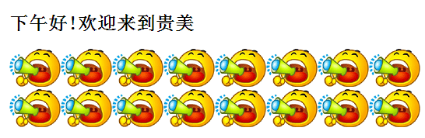
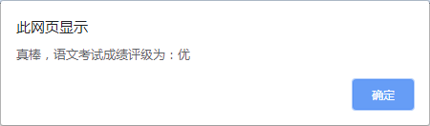
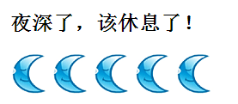
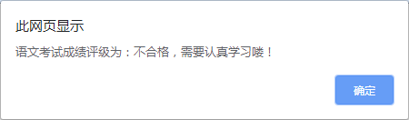
本章任务
实现从1加到100
弹出祝福语
实现考试成绩评级
调试程序

Slide 10

本章目标
了解JavaScript的作用及组成
掌握JavaScript的基本结构
掌握JavaScript在页面中使用的三种方式
掌握JavaScript的核心语法
会使用工具进行代码调试

Slide 11
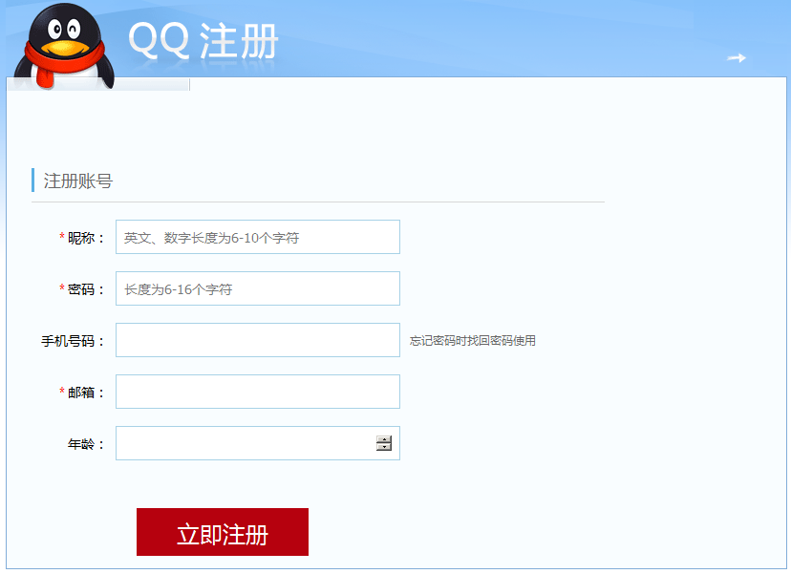
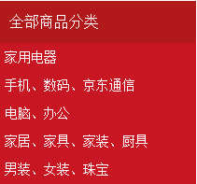
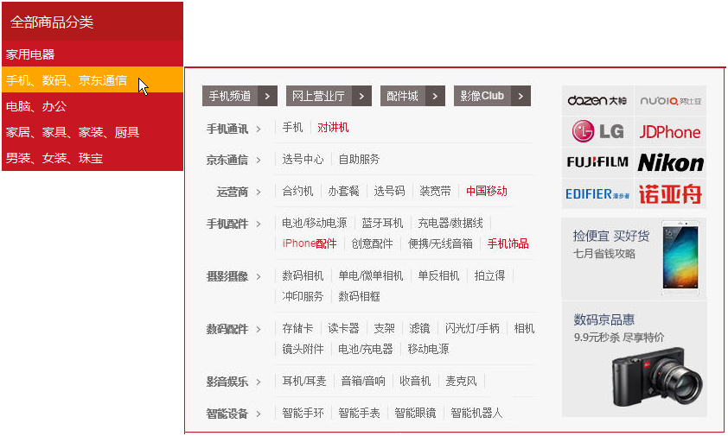
为什么要学JavaScript
表单验证－减轻服务器端压力
页面动态效果
Notes:
教学指导：
通过示例补充说明为什么学习JavaScript，同时需要告诉学员，使用JavaScript实现动态效果不如jQuery简洁方便，JavaScript是学习jQuery的基础。

Slide 12
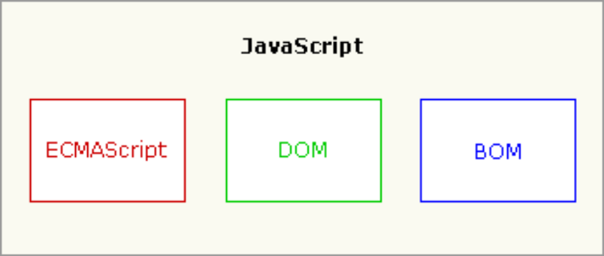
什么是JavaScript
是一种基于对象和事件驱动的、并具有安全性能的脚本语言
特点
向HTML页面中添加交互行为
脚本语言，语法和Java类似
解释性语言，边执行边解释
组成
Notes:
教学指导：
1、JavaScript的概念
2、JavaScript的特点
3、JavaScript与ECMAScript的关系
4、JavaScript组成。讲解组成时，简单介绍BOM和DOM，并说明在后面章节重点讲解，本章重点学习ECMAScript。
5、编码遵循ECMAScript标准

Slide 13


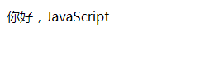

JavaScript的基本结构
JavaScript的基本结构
使用JavaScript在网页中输出“你好，JavaScript”
<script type="text/javascript" >
// JavaScript 语句;
</script >
指定文本使用的语言类别
<!DOCTYPE html>
<html lang="en">
<head>
<meta charset="UTF-8">
<title>JavaScript的基本结构</title>
</head>
<body>
<script type="text/javascript"> document.write("你好，JavaScript");
</script>
</body>
</html>
向页面输出可以包含HTML标签的内容
!
<script></script>可以包含在文档中的任何地方，只要保证这些代码在被使用前已读取并加载到内存
演示示例1：JavaScript的基本结构
Notes:
教学指导：讲解type与<!— —>的作用。
说明：有的网页中用缺省type="text/Javascript"，这种写法是正确的，因为HTML5中可省略type属性，HTML5默认为是text/Javascript。

Slide 14

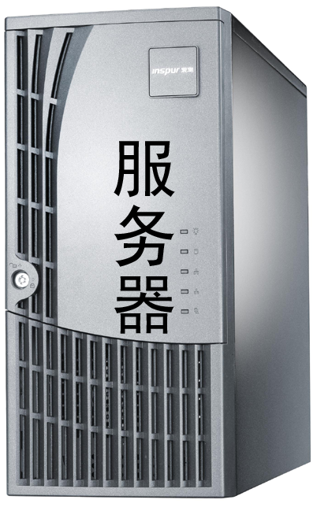
JavaScript的执行原理
包含JavaScript 的请求页面
发送请求
2
1
解析HTML标签
和JavaScript
浏览器输入
浏览器
应用服务器
3
返回响应
从服务器端下载
含JavaScript的页面
Notes:
教学指导：
1、分步讲解每个过程，重点强调两点。
（1）请求页面和响应页面可以包含JavaScript脚本。
（2）由浏览器从上至下逐条解析HTML标签和JavaScript脚本。
2、使用客户端脚本的好处

Slide 15
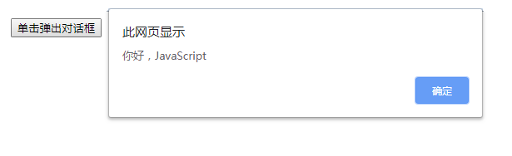
网页中引用JavaScript的方式2-1
内部JavaScript文件
外部JavaScript文件
直接写在HTML标签中
index.js文件代码
document.write("你好，JavaScript");
<!DOCTYPE html>
<html lang="en">
<head>
<meta charset="UTF-8">
<title>外部JavaScript文件</title>
</head>
<body>
<script type="text/javascript" src="js/index.js"></script>
</body>
</html>
<input type = "button" value = "单击弹出对话框"
onclick = "javascript:alert('你好，JavaScript');">
index.html页面代码
演示示例2：外部JavaScript文件
演示示例3：直接写在HTML标签中
Notes:
教学指导：演示使用外部JS文件和直接在HTML标签中这两种方式 ，并强调：外部文件不能包含<script>标签，通常将.js文件放到网站目录中单独存放脚本的子目录中（一般为js），这样容易管理和维护

Slide 16
网页中引用JavaScript的方式2-2
网页中引入JavaScript代码的三种方式的应用场景
内部JavaScript文件
适用于代码量较少的单个页面
外部JavaScript文件
适用于代码量多，且可以重复应用于多个页面
随着后续项目规格增加，最为推荐
直接写在HTML标签中
适用于代码量极少的情况
增加了HTML代码，没有将结构与交互分离开，不推荐使用

Slide 17
JavaScript核心语法
变量
数据类型
语法约定
核心语法
输入/输出
数组
注释
运算符号
控制语句
Notes:
教学指导：简介核心语法包含的内容。
在介绍语法约定时，建议教员运用对比教学教学技巧，通过与Java语法做对比进行讲解。帮助学员温故知新。
大小写的区分几个基本规则如下：
JavaScript的关键字小写
内置对象大写字母开头。 对象的名称通常是小写。方法命名规则与Java相同。

Slide 18
核心语法——变量2-1
声明变量
变量名区分英文字母大小写，所以字母大小写不同的变量名则表示不同的变量
变量命名建议
需见名知意，即具有语义化
使用驼峰式命名
一次可以声明一个或多个变量
var 变量名1[,变量名2, …];
var name; //声明1个变量
var userName, age, sex; //声明3个变量
Notes:
教学指导：强调JavaScript区分大小写，特别是变量的命名、语句关键字等

Slide 19

核心语法——变量2-2
为变量赋值
先声明变量再赋值
同时声明和赋值变量
不声明直接赋值
var 变量名
变量名 = 值;
var 变量名 = 值;
var name = "张三";
username = “李四";
!
变量可以不经声明而直接使用，但这种方法很容易出错，也很难查找排错，不推荐使用
Notes:
教学指导：强调JavaScript区分大小写，特别是变量的命名、语句关键字等

Slide 20
核心语法——数据类型
基本数据类型
number
string
boolean
特殊数据类型
null
undefined
var iNum=23; //整数
var iNum=23.0; //浮点数
一组被引号（单引号或双引号） 括起来的文本
var string1="This is a string";
true 和 false
表示一个空值，与undefined值相等
var width;
变量width没有初始值， 将被赋予值undefined

Slide 21
核心语法——数值类型
不仅包括所有的整型变量，还包括所有的浮点型变量
八进制：以0开头，其后的数字可以是任何八进制数字（0~7）
十六进制：以0x或0X开头，其后的数字是任意的十六进制数字和字母（0~9和A~F）
特殊数据类型
NaN（Not a Number）：表示非数字
var num=15;
var num=15.8;
var num1=065; //065等于十进制的53
var num2=0X3f; //0X3f等于十进制的63

Slide 22
核心语法——字符串类型2-1
属性
string对象.length
常用方法
var str = "this is JavaScript";
var strLength = str.length; //长度是18
方法 | 说明
charAt(index) | 返回在指定位置的字符
indexOf(str，index) | 查找某个指定的字符串在字符串中首次出现的位置
substring(index1， index2) | 返回位于指定索引index1和index2之间的字符串，包括索引index1对应的字符，不包括索引index2对应的字符
split(str) | 将字符串分割为字符串数组
replace(regexp/substr, replacement) | 在字符串中用一些字符替换另一些字符
字符串对象.方法名();
Notes:
教学指导：对比Java中的String对象的属性和方法讲解。
注意：数组对象的相关概念将在本课程第3章进行详细讲解，本章只需让学员知道JavaScript语言有数组概念即可。

Slide 23
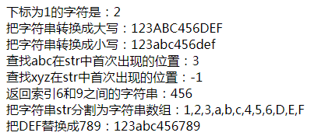
核心语法——字符串类型2-2
字符串的基本方法和属性
<script type="text/javascript">
var str = "123abc456DEF";
document.write("下标为1的字符是："+str.charAt(1)+'<br>');
document.write("把字符串转换成大写："+str.toUpperCase()+'<br>');
document.write("把字符串转换成小写："+str.toLowerCase()+'<br>');
document.write(“查找abc在str中首次出现的位置："+str.indexOf("abc")+'<br>');
document.write("查找xyz在str中首次出现的位置："+str.indexOf("xyz")+'<br>');
document.write("返回索引6和9之间的字符串："+str.substring(6,9)+'<br>');
document.write("把字符串str分割为字符串数组："+str.split("")+'<br>');
document.write("把DEF替换成789："+str.replace("DEF","789"));
</script>
!
“+”表示拼接符，可以将字符串拼接起来
演示示例4：字符串的方法

Slide 24
核心语法——undefined和null
undefined派生自null
JavaScript把它们定义为相等的
区别
undefined表示没有为变量设置值或属性不存在
null表示变量是有值的，只是其值为null
alert( null == undefined );
表达式的值为true

Slide 25
核心语法——typeof运算符2-1
用于判断某个值或变量的数据类型
返回值的数据类型
number：整数或浮点数
string：使用单引号或双引号声明的字符串
boolean：true或false
object：空类型，或者是一种引用类型：如对象、函数、数组
undefined：未定义数据类型的变量
typeof(值或变量);

Slide 26
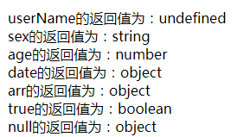
核心语法——typeof运算符2-2
查看指定的变量值的数据类型
<script type="text/javascript">
var userName,sex="男", age=18;
var date = new Date(); //获取时间日期对象
var arr = new Array(); //定义数组
document.write("userName的返回值为："+typeof(userName)+"<br>");
document.write("sex的返回值为："+typeof(sex)+"<br>");
document.write("age的返回值为："+typeof(age)+"<br>");
document.write("date的返回值为："+typeof(date)+"<br>");
document.write("arr的返回值为："+typeof(arr)+"<br>");
document.write("true的返回值为："+typeof(true)+"<br>");
document.write("null的返回值为："+typeof(null)+"<br>");
</script>
演示示例5：判断数据类型

Slide 27
核心语法——运算符
类型 | 运算符
算术运算符 | + - * / % ++ —
比较运算符 | > < >= <= == != === !==
逻辑运算符 | && || !
赋值运算符 | = += -=
!
==：用于一般比较，在比较时会自动进行数据类型隐式转换
===：用于严格比较，只要数据类型不匹配，就返回false
"1"==true; //返回true
"1"===true; //返回false
Notes:
教学指导：
1、与Java中的运算符对比讲解；
2、着重讲解一下===与==的区别即可；

Slide 28
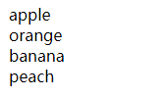
核心语法——逻辑控制语句
if条件语句
switch多分支语句
for、while、 do-while循环语句
for-in循环语句
if(条件表达式) {
//条件为真时要执行的代码
} else {
//条件为假时要执行的代码
}
var age = 18;
if (age > 18) {
alert("你已经是成年人了");
} else if (age == 18) {
alert("恭喜您成为成年人");
} else{
alert("你还是未成年人");
}
switch (条件表达式) {
case 常量1 :
//JavaScript语句1;
break;
case 常量2 :
//JavaScript语句2;
break;
...
default :
//JavaScript语句3;
}
var age = 18;
switch(age) {
case 20:
alert("你已经是成年人了")
break;
case 18:
alert("恭喜您成为成年人");
break;
default:
alert("你还是未成年人");
}
for(初始化; 条件表达式; 增量) {
//JavaScript代码;
}
while(条件表达式) {
//JavaScript代码;
}
do {
//循环体
}while (条件表达式);
for (变量 in 对象) {
//循环体
}
var fruit=["apple","orange","banana","peach"];
for(var i in fruit) {
document.write(fruit[i]+"<br>");
}
演示示例6：if语句
演示示例7：switch语句
Notes:
教学指导：对比Java中相应的语法简单讲解即可

Slide 29
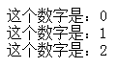
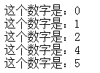
核心语法——循环中断
break
continue
<script type="text/javascript">
var i=0;
for(i=0;i<=5;i++) {
if(i==3) {
continue;
}
document.write("这个数字是："+i+"<br/>");
}
</script>
<script type="text/javascript">
var i=0;
for(i=0;i<=5;i++) {
if(i==3) {
break;
}
document.write("这个数字是："+i+"<br/>");
}
</script>
Notes:
教学指导：对比Java中相应的语法简单讲解即可。

Slide 30
核心语法——注释
单行注释
以 // 开始，以行末结束
多行注释
以 /* 开始，以 */ 结束，符号 /*…… */ 之间是该程序的注释
//定义age变量为20
var age=20;
/*
定义age变量且初始值为18
判断当age变量大于等于18时，弹出“您已经成年啦”
*/
var age=18;
if(age>=18) {
alert("您已经成年啦");
}

Slide 31
核心语法——关键字
ECMA-262描述了一组具有特定用途的关键字
可用于表示控制语句的开始或结束，或者用于执行特定操作等
关键字
break | delete | if | this | while
case | do | in | throw | with
catch | else | instanceof | try
continue | finally | new | typeof
debugger | for | return | var
default | function | switch | void
Notes:
教学指导：关键字和保留字的内容只需简单介绍，让学员知道即可

Slide 32
核心语法——保留字
ECMA-262还描述了一组不能用作标识符的保留字
在这门语言中还没有任何特定的用途，但有可能在将来被用作关键字
保留字
abstract | debugger | float | long | short
boolean | double | goto | native | static
byte | enum | implements | package | super
char | export | import | private | synchronized
class | extends | int | protected | throws
const | final | interface | public | transient
volatile

Slide 33

小结
比较JavaScript的undefined和null数据类型，说出二者的相同点和不同点
JavaScript提供了哪几种循环语句？
typeof运算符的作用是什么？举例说明

Slide 34

学员操作——实现从1加到100
需求说明
使用for循环以及运算符实现从1加到100，并将结果打印在页面中
完成时间：15分钟

Slide 35
共性问题集中讲解
常见问题及解决办法
代码规范问题
调试技巧
共性问题集中讲解
Notes:
教学指导：
xxxxxxx

Slide 36
系统对话框2-1
向用户显示消息
与浏览器中显示的网页没有关系，其不包含HTML和CSS
对话框外观由操作系统及浏览器设置来决定
都是同步和模态的
显示对话框时代码会停止执行，而关掉对话框后代码又会恢复执行

Slide 37
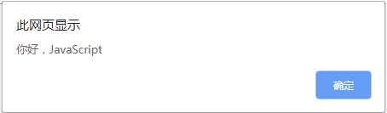
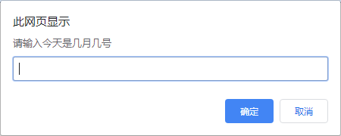
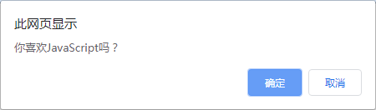
系统对话框2-2
alert()：警告对话框
confirm()：消息对话框
prompt()：提示对话框
alert("提示信息");
返回值是布尔类型
当单击“确定”按钮时，返回true当单击“取消”按钮时，返回false
confirm("提示信息");
alert("你好，JavaScript");
prompt("提示信息","输入框的默认信息");
var msg=confirm("你喜欢JavaScript吗？");
if(msg == true) {
document.write("很好，加油！");
} else if(msg == false) {
document.write("不喜欢也必须学哦！JavaScript很重要~~~");
}
var date=prompt("请输入今天是几月几号","");
!
在点击对话框“确定”按钮前，不能进行任何其他操作
消息对话框通常可以用于调试程序
与document.write()相似，消息对话框输出的内容可以是字符串或变量
演示示例8：comfirm()消息对话框
演示示例9：prompt()提示对话框
Notes:
教学指导：演示alert()、comfirm()、prompt()的使用。并强调三种函数的使用场合。

Slide 38
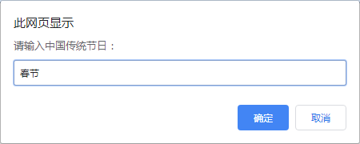
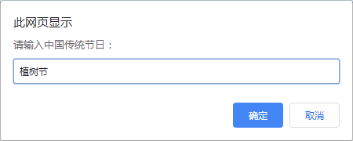
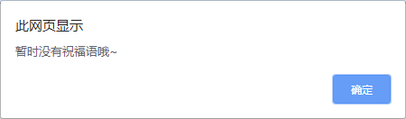
学员操作——弹出祝福语
需求说明
使用prompt()方法和switch语句实现用户输入不同的节日，页面弹出不同的祝福语
输入“春节”时，弹出“新的一年，万事如意！”
输入“元旦”时，弹出“元宵节快乐，记得吃元宵哦~”
输入“端午”时，弹出“祝大家端午安康！”
输入“国庆”时，弹出“国庆要爱国，要喜庆”
输入“中秋”时，弹出“中秋团圆最重要！”
如果输入其他节日，例如植树节、清明节、教师节等，则弹出“暂时没有祝福语哦~”
完成时间：20分钟

Slide 39
学员操作——实现考试成绩评级
需求说明
使用prompt()方法输入语文考试成绩，要求输入的值必须为数字，且数字要求在1-100之间
如果输入的值不是数字，则提示“输入的不是数字！”
如果输入的值小于0或大于100，则提示“输入的考试科目无效”
如果输入的值在90-100之间，则提示“真棒，语文考试成绩评级为：优”
如果输入的值在80-90之间，则提示“语文考试成绩评级为：良，要加油哦”
如果输入的值在60-80之间，则提示“语文考试成绩评级为：合格，继续努力呀”
如果输入的值不在上述条件下，则提示“语文考试成绩评级为：不合格，需要认真学习喽！”
完成时间：25分钟

Slide 40
共性问题集中讲解
常见问题及解决办法
代码规范问题
调试技巧
共性问题集中讲解
Notes:
教学指导：
xxxxxxx

Slide 41
程序调试
Chrome开发人员工具
排除语法错误
排除逻辑错误
设置调试断点
单步调试，不进入函数体内部
单步调试，进入函数体内部
跳出当前函数
禁用所有的断点，不做任何调试
alert()方法
演示示例10：程序调试

Slide 42
学员操作——调试程序
需求说明
使用Chrome开发者工具或使用alert()方法调试给定的程序
通过单步调试的方法进行调试，准确定位错误的位置。调试程序使其能正常运行，满足下面的正常运行条件
当输入当前时间值为6～12时，页面显示“上午好！欢迎来到贵美”
输入几点显示几个笑脸
当输入当前时间值为13～20时，页面显示“下午好！欢迎来到贵美”
输入几点显示几个小喇叭图标
当输入其他的时间值时，页面显示“夜深了，该休息了！”
输入几点显示几个月亮
完成时间：25分钟

Slide 43
共性问题集中讲解
常见问题及解决办法
代码规范问题
调试技巧
共性问题集中讲解
Notes:
教学指导：
xxxxxxx

Slide 44
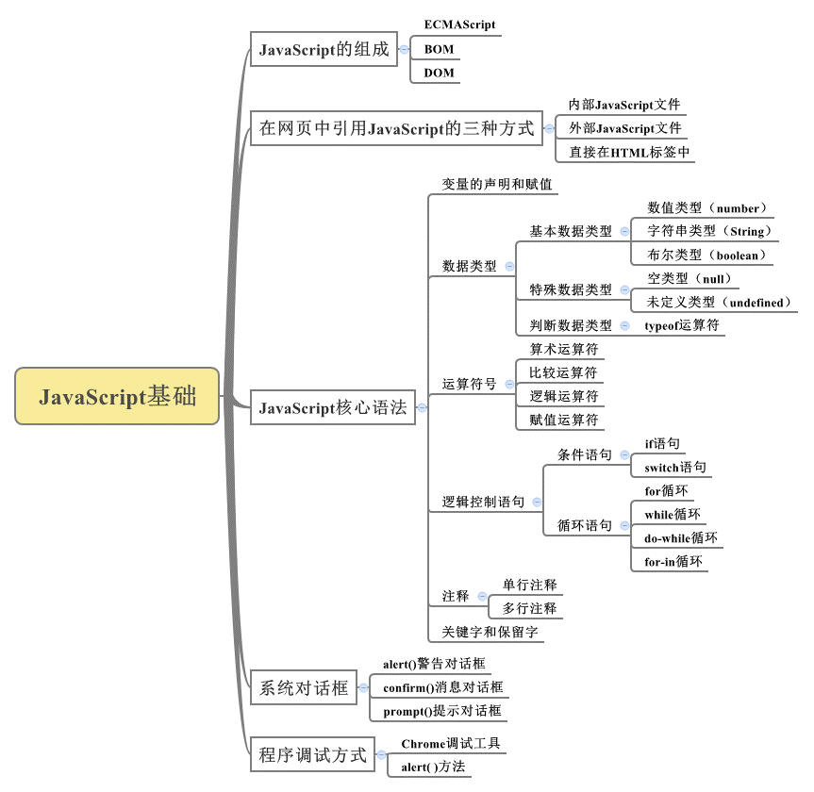
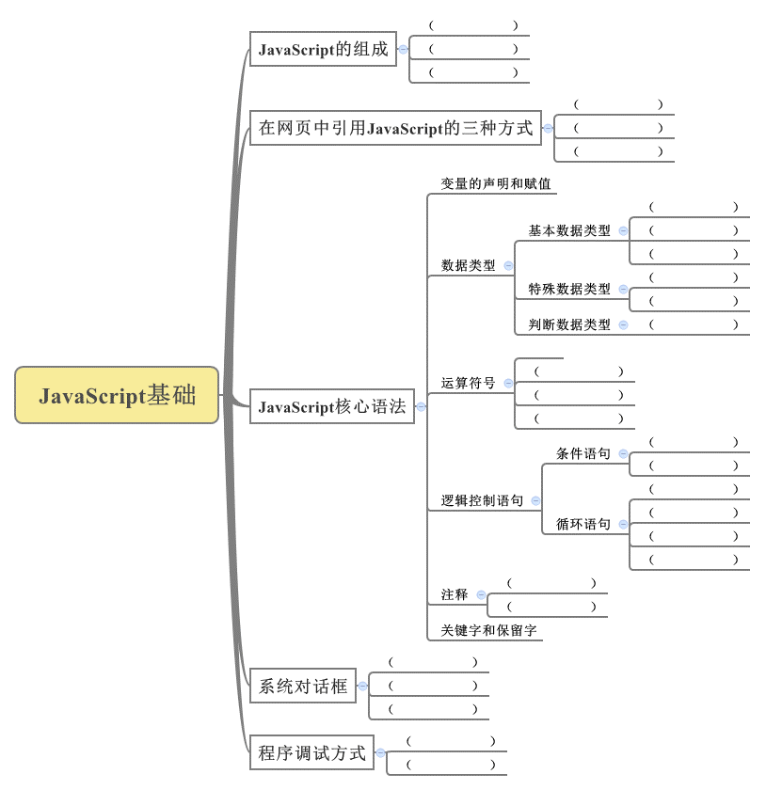

总结

Slide 45
作业
在《学习能力成长簿》中完成
复习作业
梳理本章内容，整理笔记，绘制思维导图、完成课后练习
教员备课时根据班级情况在此添加内容，应区分必做、选做内容，以满足不同层次学员的需求
预习作业
预习下一章学生用书，完成预习测试
在JavaScript中，常用的系统函数有几种？分别什么？
什么是预解析？其主要作用是什么？
简述函数自调用的特点及好处
简述对局部变量、全局变量及隐式全局变量的理解
Notes:
教学指导：
预习作业测试题用于下次上课前进行全班同学集中测试。因此教员要在本次课布置下去。布置预习测试题的目的是要求学员进行预习，保障下次学员学习质量。
不少于4道题，其中至少包含一道简述题，主要了解学员对重要知识点的理解程度

